Slide 1


Slide 2
کارگاه آموزش
HTML و CSS
پاییز 1403، مهدی یار پورسالاری

Slide 3

form
یک فرم HTML برای جمع آوری اطلاعات وارد شده توسط کاربر استفاده می شود. اطلاعات ورودی کاربر اغلب برای پردازش به سرور ارسال می شود.
از عنصر form بعنوان نگهدارنده ای برای انواع مختلف عناصر input استفاده می شود، مانند:
text fields, checkboxes, radio buttons, submit buttons and etc.

Slide 4
input
این تگ برای دریافت اطلاعات ورودی از کاربر استفاده می شود.
این عنصر مهم ترین عنصری است که داخل فرم استفاده می شود.
مهم ترین خاصیتی که این عنصر می پذیرد، خاصیت type است که نوع آن را مشخص می کند.

Slide 5
انواع input
type | description
text | پیش فرض، متن در یک ردیف
textarea | متن در چند ردیف
checkbox | انتخاب چند گزینه ای
radio | انتخاب یک گزینه
number | اعداد
password | رمز عبور
email | ایمیل
file | آپلود فایل

Slide 6
type=“radio”
معمولا چند input از این نوع تشکیل یک گروه می دهند که از بین آنها می توان یکی را انتخاب کرد.
برای اینکه radio ها در یک گروه قرار بگیرند، باید مقدار name آنها مشترک باشد و بهتر است آنها را با استفاده از div در یک گروه قرار بدهید.
هر radio باید مقدار value منحصر به فردی داشته باشد؛ البته مقدار این attribute، به کاربر نشان داده نمی شود و تنها برای پردازش های سمت سرور استفاده می شود.

Slide 7
type=“checkbox”
از این input برای فراهم کردن قابلیت انتخاب چند گزینه ای برای کاربر استفاده می شود.
بهتر است checkbox هایی که انتخاب های کاربر را حول موضوعی خاص متمرکز می کنند در یک div دسته بندی شوند.

Slide 8
جدول
برای قرار دادن جدول از صفحه از تگ table استفاده می شود. داخل table می توان از تگ های رو به رو استفاده کرد:
تگ | کاربرد
tr | سطر
td | سلول (در سطر)
th | سول های سرآیند
caption | اضافه کردن عنوان
colgroup | دسته بندی ستون ها
col | مشخص کردن خاصیت یک ستون
thead | دسته بندی سرآیند های جدول
tbody | دسته بندی تگ های بدنه جدول
tfoot | دسته بندی تگ های پاورقی
Notes:
مرحله به مرحله، طوری که کد ها جدول رو تکمیل می کنند نشان داده شود.

Slide 9
colgroup
تگ colgroup برای دسته بندی تعدادی ستون که با col مشخص می شوند استفاده می شود.
این تگ باید فرزند تگ table باشد، بعد از caption و باید قبل از thead، tbody، tfoot، و tr استفاده شود.

Slide 10
col
این تگ باید بعنوان فرزند تگ colgroup استفاده شود.
هر دفعه که از این تگ استفاده می کنیم، هر کدام از آنها نماینده یکی از ستون های جدول خواهند بود.
خاصیت span این تگ مشخص کننده تعداد ستون هایی است که این تگ باید پوشش دهد.

Slide 11
video
از این عنصر برای قرار دادن فایل های ویدئویی در صفحه استفاده می شود.
با استفاده از تگ source بعنوان فرزند این تگ، می توان منبع ویدیو را مشخص کرد. مرورگر با استفاده از این تگ اولین منبعی که پشتیبانی کند را انتخاب می کند.
خصوصیت | کاربرد
autoplay | پخش ویدیو به محض آماده شدن
controls | اضافه کردن دکمه های توقف، جلو و عقب بردن یا کم و زیاد کردن صدا
loop | پخش مجدد ویدیو بعد از اتمام آن
muted | بی صدا کردن ویدیو
src | مشخص کردن منبع ویدیو

Slide 12
audio
از این عنصر برای قرار دادن فایل های صوتی در صفحه استفاده می شود.
با استفاده از تگ source بعنوان فرزند این تگ، می توان منبع صوت را مشخص کرد. مرورگر با استفاده از این تگ اولین منبعی که پشتیبانی کند را انتخاب می کند.
خصوصیت | کاربرد
autoplay | پخش ویدیو به محض آماده شدن
controls | اضافه کردن دکمه های توقف، جلو و عقب بردن یا کم و زیاد کردن صدا
loop | پخش مجدد ویدیو بعد از اتمام آن
muted | بی صدا کردن ویدیو
src | مشخص کردن منبع ویدیو

Slide 13
source
تگ source به شما این امکان را می‌دهد که برای یک محتوای چندرسانه‌ای مانند video یا audio چند منبع مختلف تعریف کنید. این کار معمولاً برای اطمینان از پشتیبانی توسط مرورگرهای مختلف انجام می‌شود.
مرورگر اولین منبعی/فرمتی از source که از آن پشتیبانی می‌کند را انتخاب می‌کند و باقی منابع نادیده گرفته می‌شوند.
بعنوان مهمترین خصوصیات، src و type را قبول می کند.

Slide 14
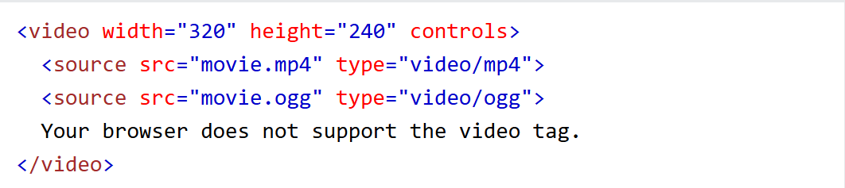


Slide 15


Slide 16
اضافه کردن CSS به HTML
به سه روش زیر می توان به یک فایل HTML، CSS اضافه کرد:
Inline: با استفاده از خاصیت style
Internal: با استفاده از تگ style درون قسمت head
External: با استفاده از link به یک فایل CSS خارجی

Slide 17
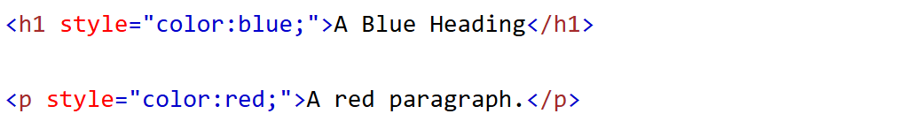
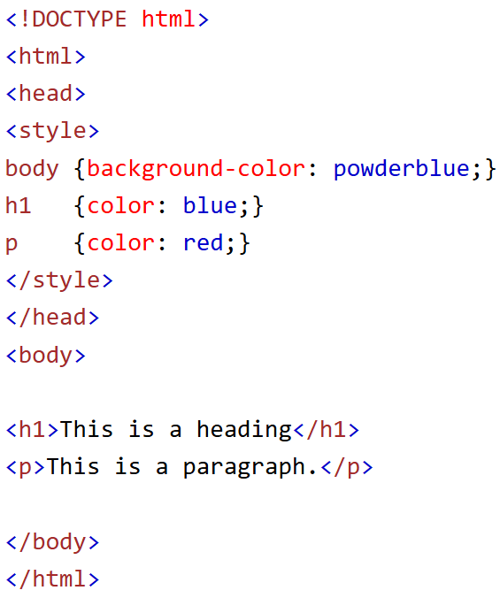
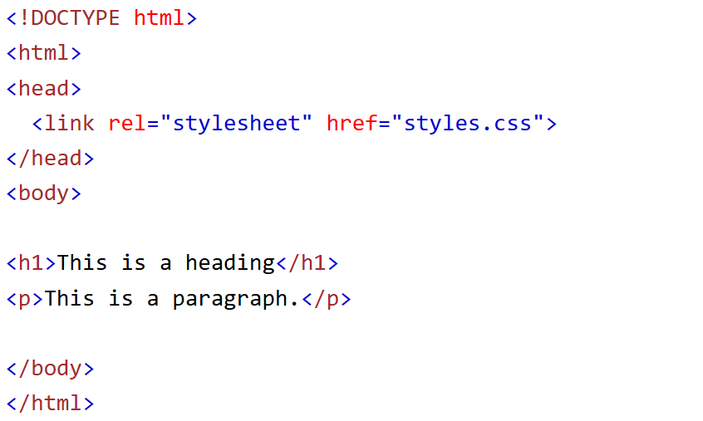

Slide 18
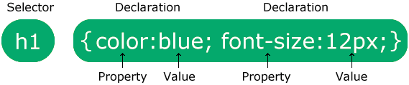
CSS Syntax
selector: اشاره به عنصری که می خواهیم به آن استایل بدهیم.
declaration: شامل CSS property name و value است.
declaration block: شامل چند declaration است.
چند declaration با سمی کالن از هم جدا می شوند.
declaration block ها با {} احاطه می شوند.

Slide 19
CSS colors
در css به طرق زیر می توان رنگ ها را مشخص کرد:
استفاده از نام رنگ های پیش فرض
RGB
HEX
HSL
RGBA
HSLA

Slide 20

RGB
هر کدام از این حرف ها در این اختصار، به ترتیب نماینده رنگ های قرمز، سبز و آبی هستند.
با استفاده از این قالب می توان یک رنگ را در CSS مشخص کرد:
rgb(red, green, blue)
هر کدام از پارامتر ها نشان دهنده شدت رنگ هستند و می توانند از 0 تا 255 مقدار بگیرند.

Slide 21

RGBA
این شیوه رنگ دهی برپایه RGBA است و با این قالب نوشته می شود:
rgba(red, green, blue, alpha)
پارامتر چهارم در این شیوه کدری رنگ را مشخص می کند و مقدار آن باید بین صفر و یک باشد.

Slide 22
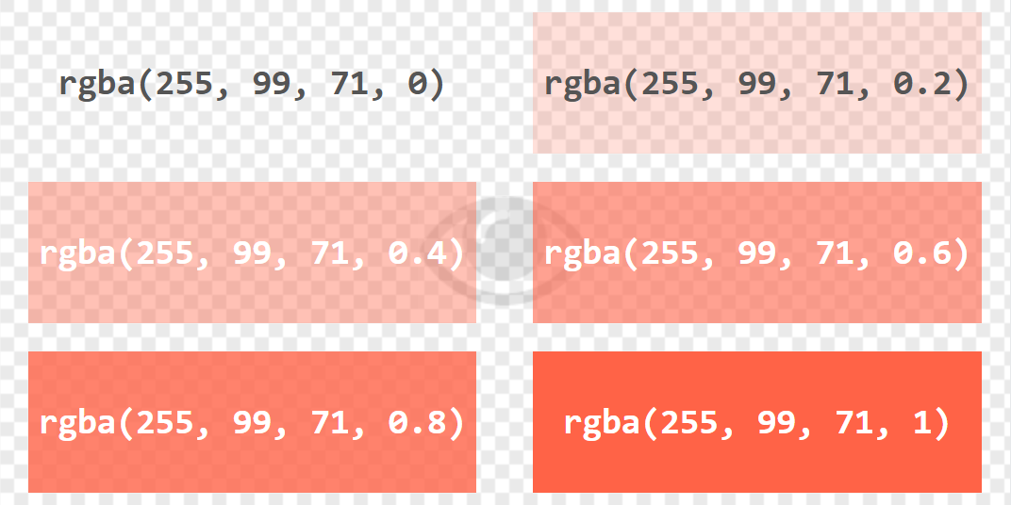

Slide 23

HEX
در css می توان مقدار یک رنگ را با استفاده از مقادیر هگزادسیمال و به این شکل مشخص کرد:
#rrggbb
که rr، gg و bb به ترتیب مقادیر هگزادسیمال شدت رنگ های قرمز، سبز و آبی هستند.

Slide 24
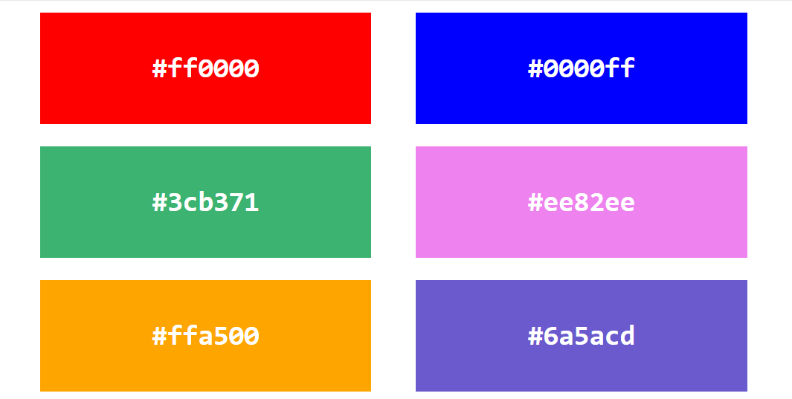

Slide 25

HSL
در این روش رنگ ها در این قالب نشان داده می شوند:
hsl(hue, saturation, lightness)
Hue درجه رنگی است، بدین ترتیب که از 0 تا 120 درجه رنگ قرمز، از 120 تا 240 درجه رنگ سبز و از 240 تا 360 درجه رنگ آبی را نشان می دهد.
Saturation نشان دهنده میزان اشباع رنگ یا همان شدت رنگ است. این پارامتر بصورت درصدی نشان داده می شود.
Lightness همان میزان روشنی یا تیره بودن رنگ را نشان می دهد.

Slide 26
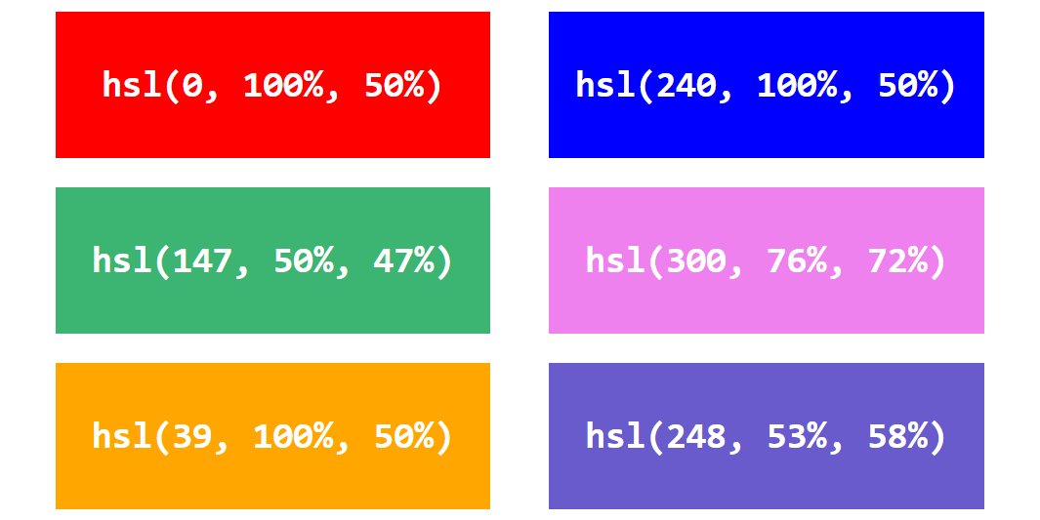

Slide 27
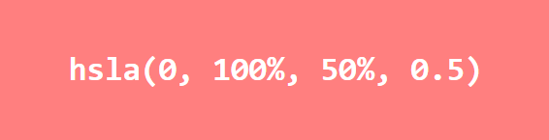
HSLA
این روش رنگ دهی بر پایه HSL است و بدینصورت استفاده می شود:
hsla(hue, saturation, lightness, alpha)
پارامتر چهارم در این شیوه کدری رنگ را مشخص می کند و مقدار آن باید بین صفر و یک باشد.

Slide 28
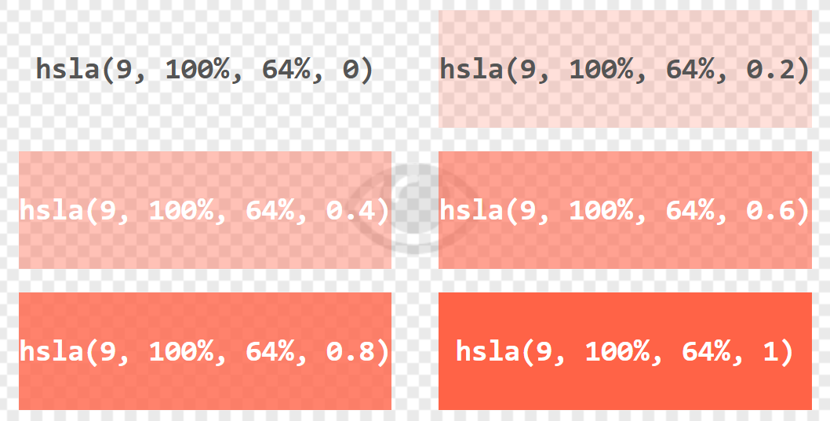

Slide 29
CSS Text
خصوصیت | کاربرد
color | تغییر رنگ متن
background-color | تغییر پس زمینه متن
text-align | تراز افقی کل متن
text-align-last | تراز افقی خط آخر
vertical-align | تراز عمودی متن

